Slide 1
§8.6 傅里叶级数
一、三角级数 三角函数系的正交性
1.三角级数
三角级数

Slide 2
2. 三角函数系的正交性
三角函数系

Slide 3
注意到：

Slide 4
二、欧拉—傅里叶系数公式
由三角函数系的正交性，可求得 a₀, a_{n}, b_{n}.

Slide 5
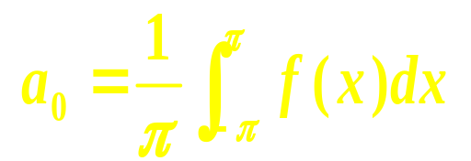

Slide 6
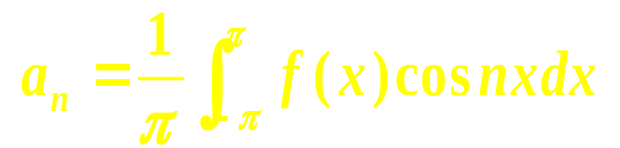


Slide 7
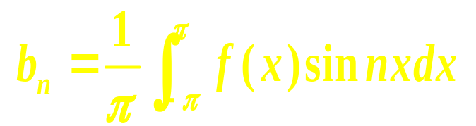

Slide 8
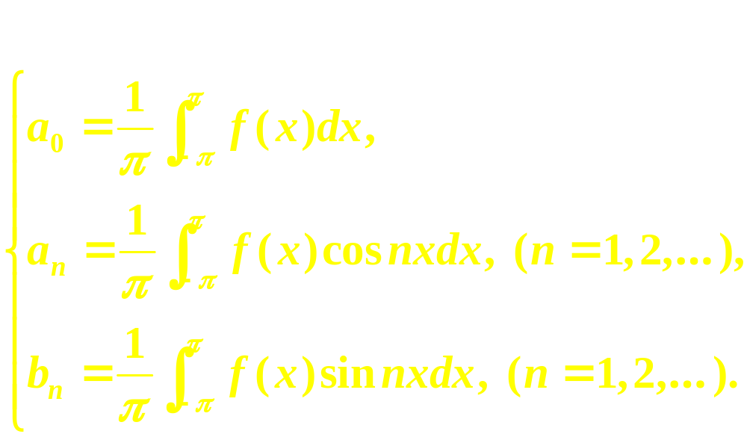
傅里叶系数
记住此组公式

Slide 10

三、傅里叶级数的收敛定理

Slide 11
狄利克雷(Dirichlet)充分条件(收敛定理)
在 内连续或只有有限个第一类间断点, 并且
至多只有有限个极值点,则 的傅里叶级数收敛,
并且:

Slide 13
换句话说，

Slide 15
解

Slide 18
解
所给函数满足狄利克雷充分条件.

Slide 19
和函数图象为

Slide 21
所求函数的傅氏展开式为

Slide 22
对于非周期函数,如果函数 只在区间
上有定义, 并且满足狄氏充分条件, 也可展开成
傅氏级数.
作法:

Slide 23
解
将 f (x)作周期延拓，

Slide 26
所求函数的傅氏展开式为

Slide 27
利用傅氏展开式求级数的和

